Slide 1
Мировые информационные ресурсы и цифровые библиотеки Вариативное задание 1 Информационные агентства
Автор: студент 4 курса ИВТ, Чалапко Е. В.

Slide 2

Название, год создания.
Информационное агентство "Северная Звезда" 2021
Сетевое издание Информационное агентство «Северная Звезда» зарегистрировано в Федеральной службе по надзору в сфере связи, информационных технологий и массовых коммуникаций (Роскомнадзор) 22.09.2017

Slide 3
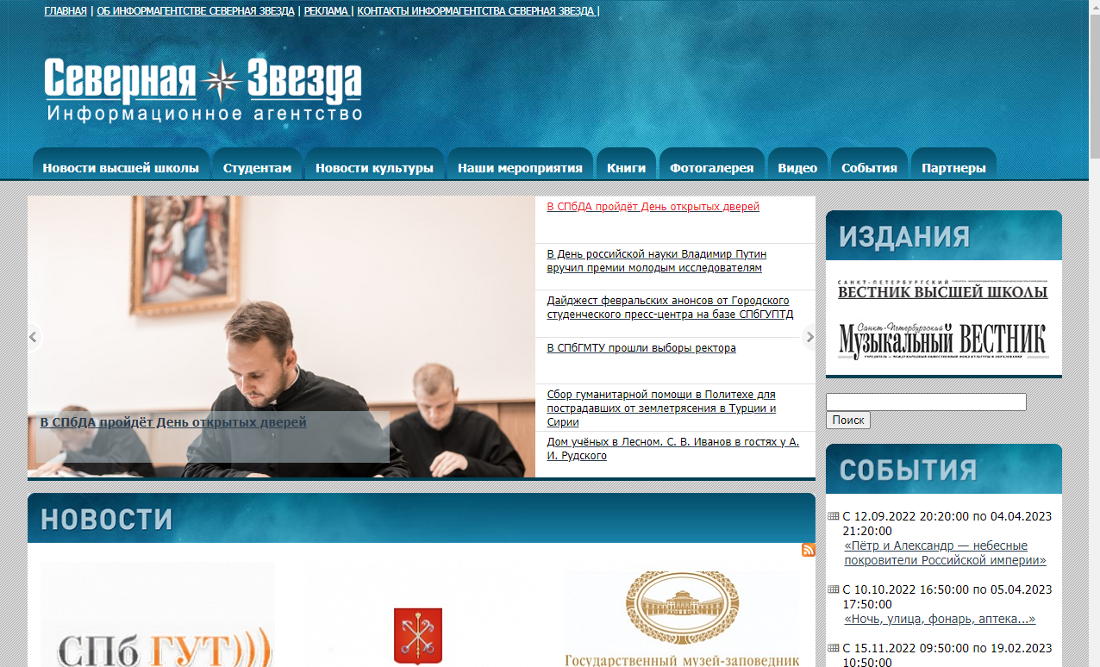
Скриншот сайта

Slide 4
Цель и задачи агентства
Информационное агентство «СЕВЕРНАЯ ЗВЕЗДА» сформировано в 2011 году с целью качественного освещения актуальных событий, происходящих в сфере высшего образования, науки, культуры и искусства. Благодаря тесному сотрудничеству и налаженным партнерским связям с высшими учебными заведениями и музыкальными учреждениями агентство гарантирует оперативное предоставление объективной и полной информации своей аудитории.

Slide 5


История агентства

Slide 6
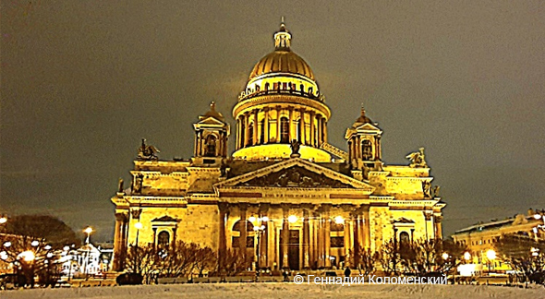
Деятельность агентства
Деятельность информагентства «СЕВЕРНАЯ ЗВЕЗДА» направлена на создание единого культурного и образовательного пространства Северо-Запада, а также упрочение статуса Санкт-Петербурга как общероссийского центра науки, культуры и образования.

Slide 7
Планы информационного агентства
В планах информационного агентства — организация общегородских мероприятий: круглых столов и конференций, — с привлечением профессорско-преподавательского состава вузов, ссузов, научно-исследовательских институтов, музыкальных учреждений, представителей министерств и комитетов для обсуждения наиболее актуальных вопросов высшего образования и культурных событий города.

Slide 8
Орган, зарегистрировавший СМИ, и регистрационный номер.
Учредитель сайта NSTAR-SPB.RU
(Информационное агентство "СЕВЕРНАЯ ЗВЕЗДА") - ООО "Информационное агентство "Северная Звезда"
ОБЩЕСТВО С ОГРАНИЧЕННОЙ ОТВЕТСТВЕННОСТЬЮ "ИНФОРМАЦИОННОЕ АГЕНТСТВО "СЕВЕРНАЯ ЗВЕЗДА" присвоен ИНН 7813428780, КПП 781301001, ОГРН 1089848010020, ОКПО 89012504
Действует с 21.10.2008

Slide 9
Структура агентства
Директор-главный редактор - Татьяна Валерьевна Попова
Помощник директора по вопросам культурно-образовательной деятельности - Мария Александровна Чурсинова
Руководитель проектов - Марина Леонидовна Цеханович
Газета «Санкт-Петербургский Вестник высшей школы»
Главный редактор - Геннадий Николаевич Попов
Заместитель главного редактора - Дарья Владимировна Осинская

Slide 10
Структура агентства
Литературный редактор - Ксения Павловна Худик
Корректор - Татьяна Анатольевна Розанова
Журналисты:
Мария Лихинина
Олег Нефёдов
Ксения Худик
Илья Телегин
Олег Майоров
Ксения Токмакова
Наталья Ртищева
Елена Серебрякова
Дизайн, вёрстка - Александр Валерьевич Черноскулов

Slide 11
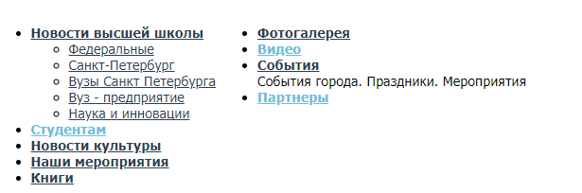
Карта сайта

Slide 12
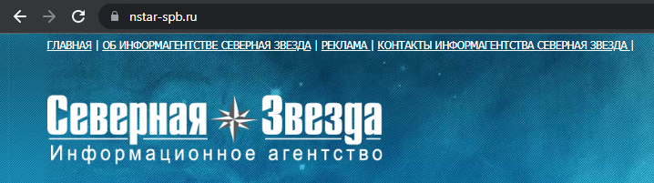
URL сайта агентства
https://nstar-spb.ru/

Slide 13
Источники информации
https://ofko.spb.ru/partnyory/informatsionnoe-agentstvo-severnaya-zvezda/
https://vk.com/north_star_info
https://sbis.ru/contragents/7813428780/781301001
https://nstar-spb.ru/

